Slide 1



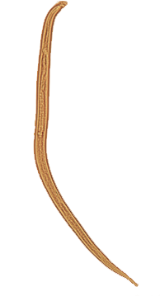
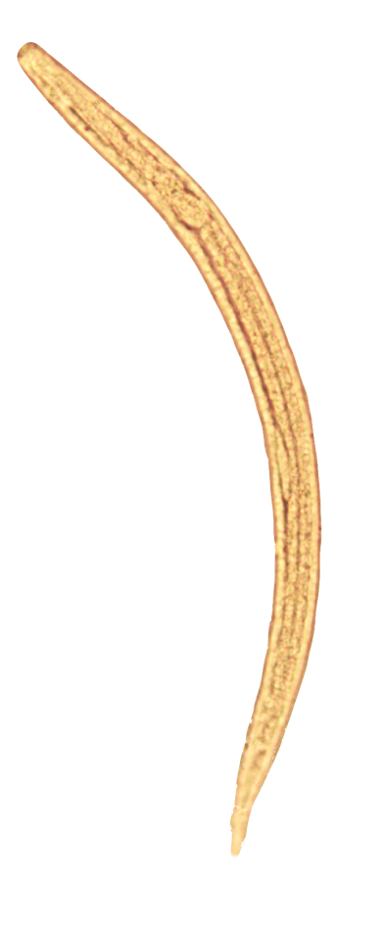
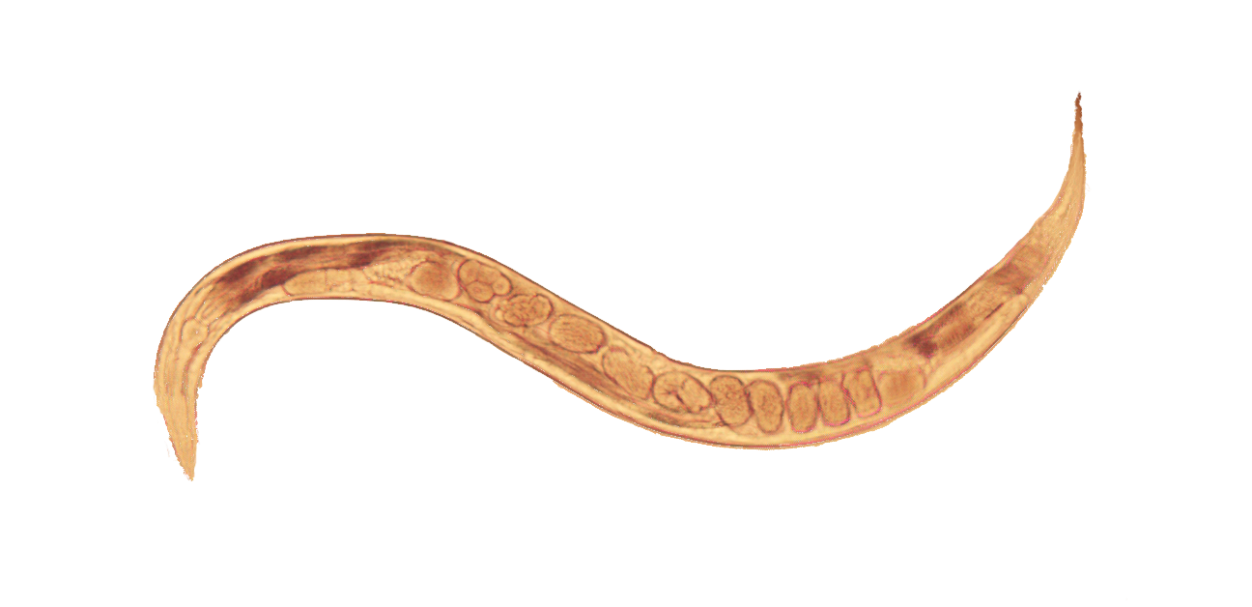
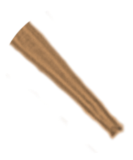
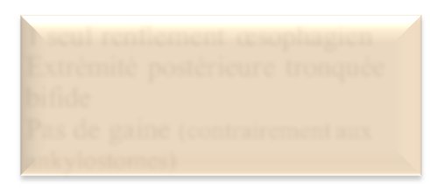
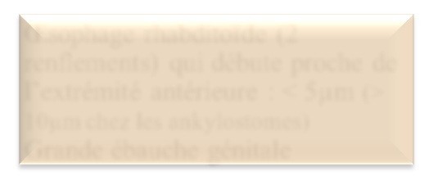

Femelle stercorale
Larve strongyloïde
Larve rhabditoïde
Œsophage rhabditoïde :
cylindre
ébauches d’œufs
étranglement
bulbe
600µm
1 mm
200 -
300µm
ébauche génitale
Extrémité postérieure tronquée bifide
1 seul renflement œsophagien
Extrémité postérieure tronquée bifide
Pas de gaine (contrairement aux ankylostomes)
Œsophage rhabditoïde (2 renflements) qui débute proche de l’extrémité antérieure : < 5µm (> 10µm chez les ankylostomes)
Grande ébauche génitale
Œsophage rhabditoïde
Extrémité postérieure effilée

